Slide 1

BÀI 77: oai uê uy

Slide 2
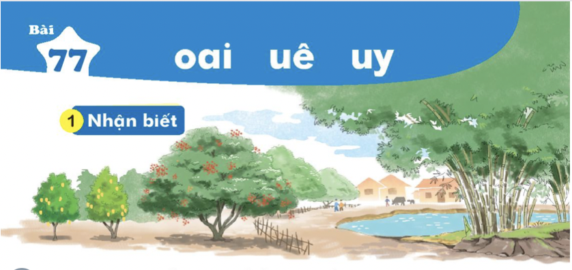
Quê ngoại của Hà có luỹ tre xanh, có cây trái xum xuê.
oai
uy
uê

Slide 3

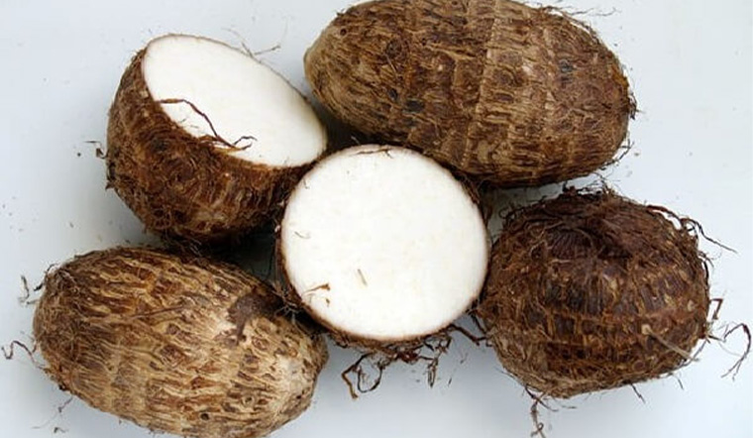
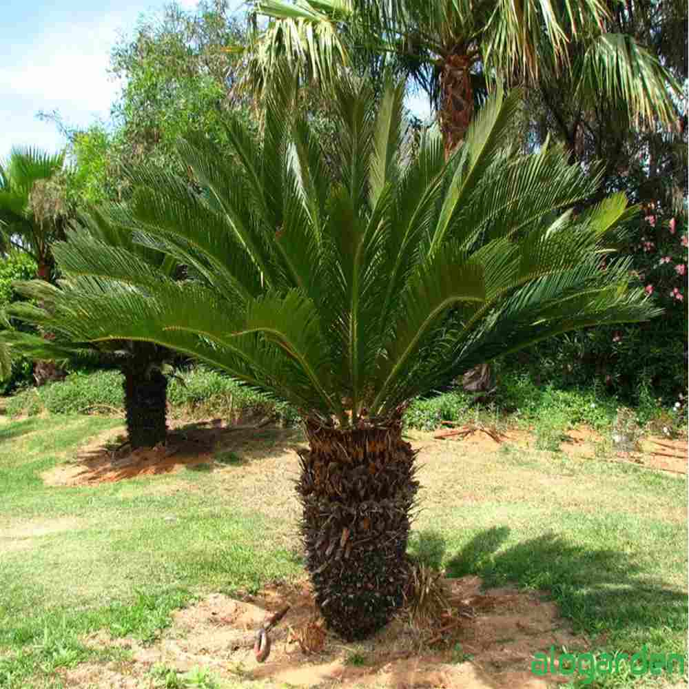
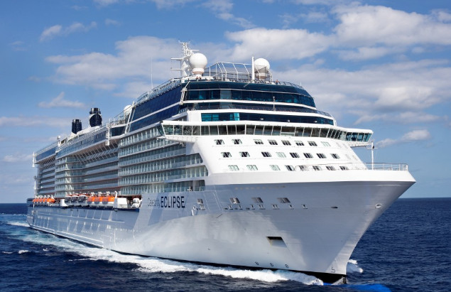
oai
uê
uy
ng | oai
ngoại
khoai
ngoái
ngoại
luỹ
huệ
thuế
tuế
huy
thuỷ
khoai sọ
vạn tuế
tàu thuỷ

